Slide 1


A en rire
N° 27 par Lande

Slide 2

Pour le rafraichir

Slide 3

Surtout ne racontes à personne
que la nudité est interdite à
planète ? Car des sanctions
s’impose car il n’aime pas cela ?

Slide 4
La petite lulu

Slide 5
Lulu était une prostituée mais elle ne voulait pas que sa grand-mère le sache ...

Slide 6
Un jour , la police fait un raid dans un hôtel et Lulu est parmi les filles ...

Slide 7
La police les emmènent dehors et les prostituées doivent s'aligner les unes à côté des autres ...

Slide 8
Soudain la grand-mère de Lulu passe par là et voit sa petite-fille

Slide 9


Slide 10
La grand-mère demande : " Pourquoi restez-vous debout en ligne ici , chérie ? "

Slide 11
Ne voulant pas avouer la vérité à sa grand-mère , Lulu lui dit que les policiers distribuent des oranges gratuitement et qu'elle attend pour en avoir ...

Slide 12
Que c'est gentil de leur part ... Je pense que j'en veux moi aussi ...Et elle se place au bout de la ligne ...

Slide 13
Un policier remonte la ligne et à chaque prostituée , demande des informations ...

Slide 14
Lorsqu'il arrive à la grand-mère , il la regarde étonné et s'écrie : " Wow !!! Encore à votre âge ? Comment faites-vous ça ? ''

Slide 15
La Grand-mère réplique :

Slide 16
" Oh , c'est facile , mon cher
Monsieur ...

Slide 17
J'enlève mon dentier , je repousse la peau ... et je suce tout le jus ... !!

Slide 18


Slide 19


Slide 20


Slide 21




Slide 22
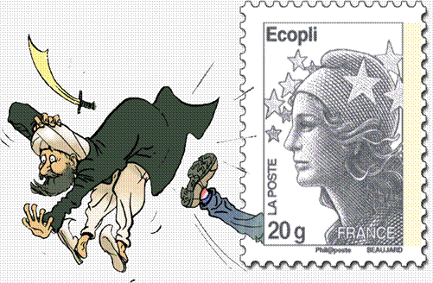

Slide 23


Slide 24


Slide 25


Slide 26


Slide 27
C’était
A en rire
par Lande

